Slide 1
Tecnólogo Análisis y Desarrollo de Sistemas de Información
CENTRO DE ELECTRICIDAD, ELECTRÓNICA Y TELECOMUNICACIONES

Slide 2
SEGUNDO TRIMESTRE
Nocturno

Slide 3
PROYECTO
Slender

Slide 4
TITULO
PLANTEAMIENTO DEL PROBLEMA OBJETIVO GENERAL OBJETIVOS ESPECIFICOS JUSTIFICACION ALCANCE DEL PROYECTO LEVANTAMIENTO DE INFORMACION REQUERIMIENTOS FUNCIONALES MODELACION DEL ARBOL DE OBJETIVOS MODELACION DEL ARBOL DE PROBLEMAS MAPA DE PROCESOS PROTOTIPO

Slide 5

PLANTEAMIENTO DEL PROBLEMA
La Empresa FajateYa dedicada a la venta de productos para reducir peso, como fajas reductoras, body en neopreno entre otros productos; dentro de sus procesos se gestiona el inventarios
El proceso de inventario inicia desde que el asistente de bodega recibe la materia prima y registra los datos en una bitácora en la cual informa la cantidad que recibe y el estado en el que llega y termina cuando el jefe de bodega hace el cargue de información en un formato de Excel.

Slide 6

OBJETIVO GENERAL
Desarrollar un Sistema de Información Web que permita dar seguimiento al inventario de productos de la empresa FajateYa.

Slide 7

OBJETIVOS ESPECIFICOS
Gestionar los usuarios de la empresa de ventas FajateYa a través del Sistema de Información Slender
Gestionar el inventario de productos de la empresa FajateYa
Gestionar los reportes gráficos e impresos del inventario de productos de la Empresa FajateYa

Slide 8

JUSTIFICACION
El sistema de Información Slender le permitirá a la empresa FajateYa apoyar el seguimiento al inventario de productos o mercancía que comercializa, teniendo de manera exacta la cantidad de producto con los que cuenta en stock.
Los beneficios que tendrá la empresa es que pueden automatizar el proceso de registro de los datos de la mercancía que llego a bodega, lo que beneficiara los tiempos de ejecución de este proceso; además con Sleder podrá tener certeza de sus ingresos y sus salidas de productos cuando les sea solicitados. El aporte del sistema de información propuesto a la empresa es que tendra la posibilidad de ampliarse ya que es modular y podrá ser compatible con otros procesos como facturación electrónica entre otros.

Slide 9

ALCANCE DEL PROYECTO
Desarrollar un Sistema de Información Web para el seguimiento de productos mediante un inventario de la empresa FajateYa, sin embargo, no se va a tener en cuenta procesos como servicio de atención a cliente o cambios de prendas. El tiempo de duración del proyecto está estipulado a 2 años, en los cuales se desarrollarán actividades propuestas por el SENA que permitir especificar los requisitos necesarios para desarrollar el sistema de información, como creación de instrumentos de recolección de la información del proceso de mantenimiento, elicitación de requisitos tanto funcionales, como no funcionales. Además de actividades de analizar los requisitos del cliente para construir el sistema de información.

Slide 10
LEVANTAMIENTO DE INFORMACION
PREGUNTAS | SINTESIS DE L A RESPUESTA
1.Describa cómo funciona el inventario desde que llegan los productos a bodega | Verificación de contenido contra factura y relación de las unidades en bitácora de los productos. Control de ingreso y salida diaria.
2.¿Cuánto tiempo tarda en hacer revisión de los productos? | Dependiendo de la cantidad y del tipo de producto.
3.Cuándo llegan productos defectuosos ¿Cómo afecta el inventario? | Si al verificar el contenido esta en mal estado se ingresa únicamente las unidades que están en buen estado y las otras se devuelven al proveedor, pero si se ingresan las unidades totales de la factura y se encuentran productos defectuosos con la novedad de avería.
4.Describa brevemente su formato de inventarios. | Hoja de calculo en Excel con las siguientes columnas: Codigo de producto. Producto. Cantidad física. antidad kardes
5.¿Como diligencia los formatos de entrada y salida del almacén? | Ingreso: Fecha de ingreso Nombre proveedor Factura Codigo Producto Cantidad Salida: Fecha salida Nombre cliente Remisión Producto Cantidades
6• ¿Como y con qué frecuencia lleva un control de inventarió? | Semanal para productos de alta rotación y mensual inventario general Productos alta rotación y mensual, se realiza conteo de los productos físicos y se hace la verificacion con el archivo en Excel
7.¿Como realiza reportes respectivos de su inventario a sus superiores? | Al hacer el conteo, se reportan las unidades físicas contra archivo en Excel y se reportan las unidades en diferencia para hacer el ajuste con la autorización previa.

Slide 11
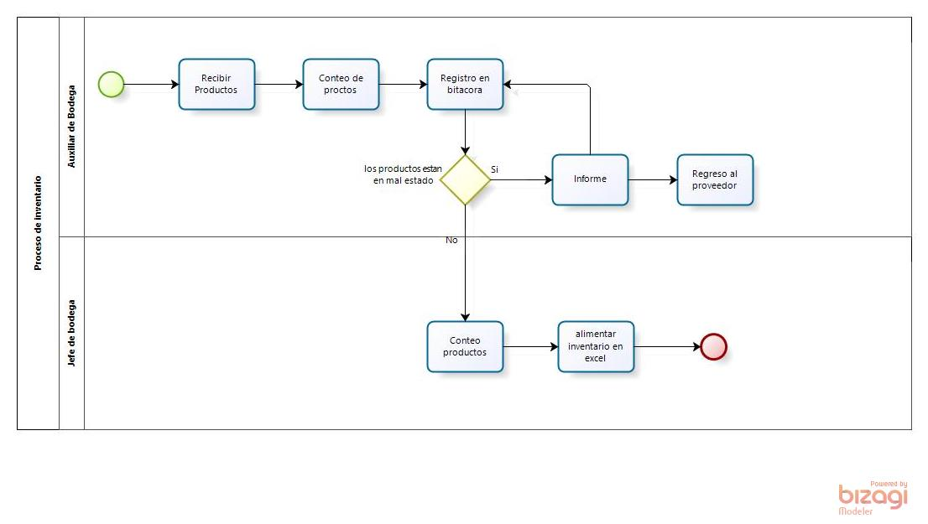
MAPA DE PROCESOS

Slide 12
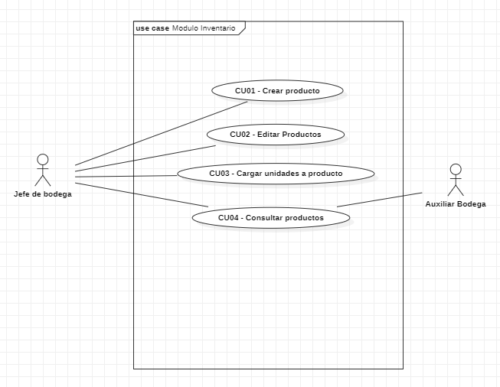
CASOS DE USO

Slide 13
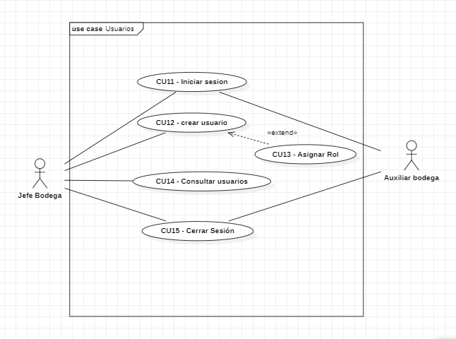
CASOS DE USO

Slide 14
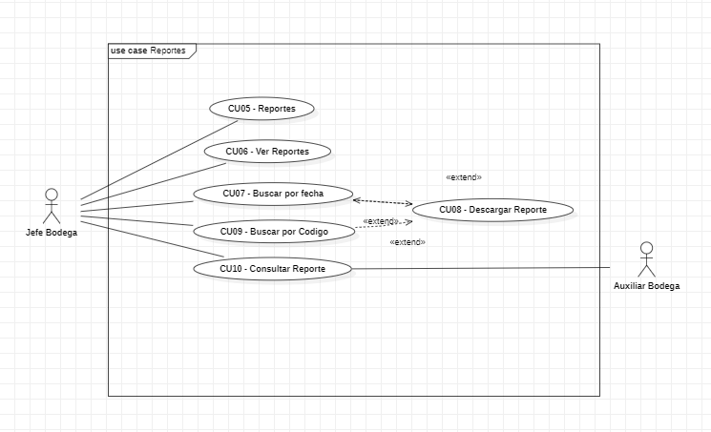
CASOS DE USO

Slide 15
REQUIRIMIENTOS FUNCIONALES
Técnico
Registro
yo como: Técnico
Quiero: registrarme en la página para tener dinero
Para: Ofrecer mis servicios como técnico.
confirmación:
Que tenga usuario y contraseña.
Que la contraseña sea mayor a 5 caracteres.
Home
Yo como: Técnico
Quiero: Desplazarme entre pestañas fácilmente
Para: Encontrar información de manera sencilla
Confirmación:
Al seleccionar una pestaña sea dando un solo clic.
Comunicación Cliente
Yo como: Técnico
Quiero: Que sea rápida y sencilla y que me notifique cuando tenga mensajes
Para: Poder estar al tanto de las solicitudes de mis clientes
Confirmación:
Informar por correo cuando tenga mensaje.

Slide 16
REQUIRIMIENTOS FUNCIONALES
Cliente
login
Yo como: en el login quiero ingresar como usuario a la pagina
Quiero: ingresar como usuario a la página.
Para: solicitar un servicio requerido
Conversación: cuando ingrese al login quiero ingresar como usuario registrado para acceder a un servicio.
Confirmación:
Saber el correo para ingreso.
Saber contraseña para ingreso.
Tener conexión a internet que ingrese por (Chrome, Mozilla, internet Explorer, etc.)
Que tenga usuario y contraseña registrada.

Slide 17
REQUIRIMIENTOS FUNCIONALES
Cliente
Descripción De Perfiles
Yo como: ver los perfiles de técnicos electricistas.
Quiero: encontrar técnico con unas calificaciones adecuadas y que sea de confianza.
Para: dar la solución a una falla eléctrica de una manera responsable y de confianza.
Conversación: poder ver los perfiles de todos los técnicos para evidenciar una calificación y característica requerida para dar la solución a un problema.
Confirmación:
Tener conexión estable a internet
Tener claro el problema eléctrico requerido.

Slide 18
REQUIRIMIENTOS FUNCIONALES
Cliente
Contratación
Yo como: deseo ver la forma de comunicación con el técnico.
Quiero: encontrar una manera fácil de pago.
Para: poder concretar una visita técnica.
Conversación: es esta tarjeta deseo ver la forma de pago y de comunicación que se tendrá con el técnico
Confirmación:
Disponer del dinero suficiente para poder realizar el pago.
Disponer de tarjetas de crédito o lugares como Efecty, baloto o paga todo para realizar el pago

Slide 19
MAPA ENTIDAD RELACION

Slide 20
DICCIONARIO DE DATOS

Slide 21
PRESUPUESTOS

Slide 22
DIAGRAMA DE GANTT

